Slide 1
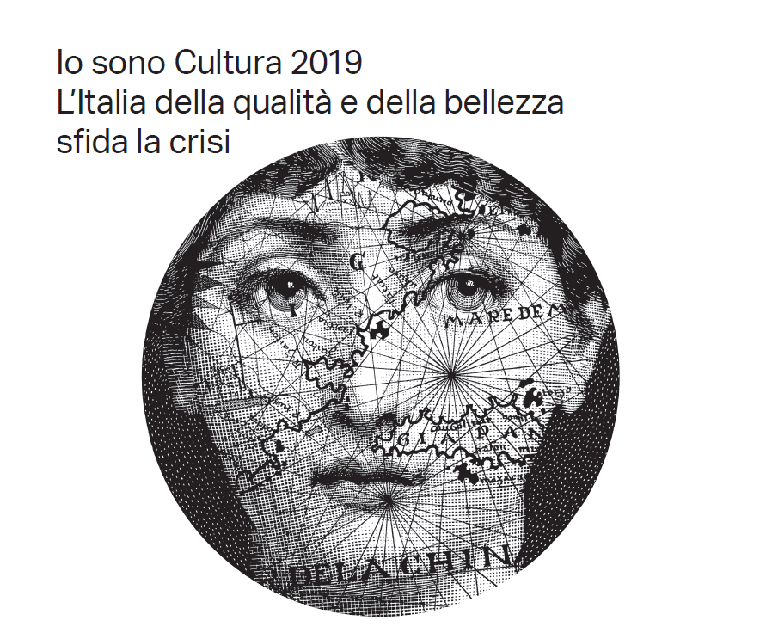

Slide 2
Il Rapporto Io sono cultura
Io sono cultura
Il rapporto è alla sua IX edizione, un riferimento per fare il punto sul ruolo della cultura e della creatività quale settore produttivo strategico per le prospettive di sviluppo del nostro Paese.
Promosso da:
In collaborazione con
Partner
Unioncamere – Fondazione Symbola – Io sono cultura - Rapporto 2019

Slide 3
Il sistema Produttivo culturale e creativo
1

Slide 4
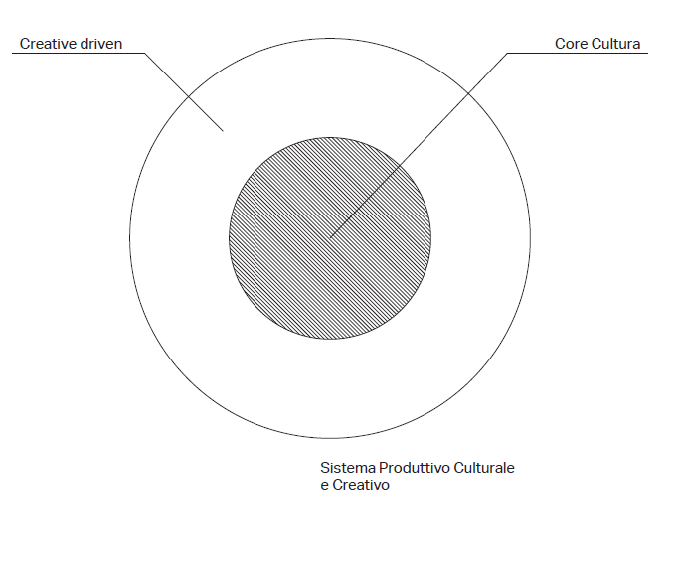
1.1. Il sistema Produttivo culturale e creativo
Core Cultura:
Architettura e design
Comunicazione
Cinema, radio e tv
Software e videogame
Musica
Editoria e stampa
Performing arts
Patrimonio storico artistico
Creative driven
}
Industrie creative
Industrie culturali
Attività che, pur non facendo parte della filiera, impiegano contenuti e competenze culturali e creative per accrescere il valore dei propri prodotti (grafici o illustratori, designer, architetti, comunicatori, fotografi, sviluppatori videogame, registi, autori/scrittori, storyteller, attori/performers, musicisti, videomaker, artisti, organizzatori di eventi)
Unioncamere – Fondazione Symbola – Io sono cultura - Rapporto 2019
Notes:
Tra i settori sono presi in toto i 29 considerati nell’approccio Eurostat, e 40 dei 41 considerati nel rapporto del KEA report on Creative Industries contribution della Commissione europea.

Slide 5
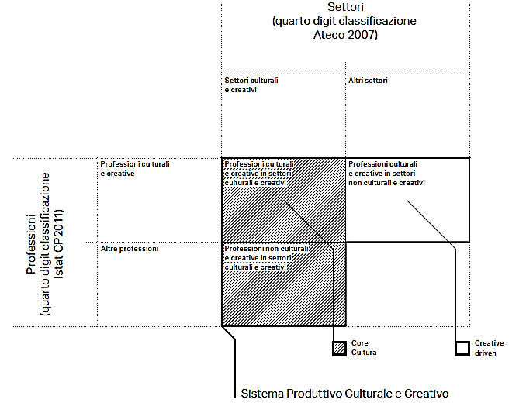
1.2. Il sistema Produttivo culturale e creativo
Matrice settori e
professioni culturali

Slide 6
1.2. Il sistema Produttivo culturale e creativo
Matrice settori e
professioni culturali
Core Cultura:
Architettura e design
Comunicazione
Cinema, radio e tv
Software e videogame
Musica
Editoria e stampa
Performing arts
Patrimonio storico artistico
core

Slide 7
1.2. Il sistema Produttivo culturale e creativo
Matrice settori e
professioni culturali
Creative
driven

Slide 8
1.2. Il sistema Produttivo culturale e creativo
Matrice settori e
professioni culturali
SPCC

Slide 9
Quanto pesa nell’economia italiana
2

Slide 10
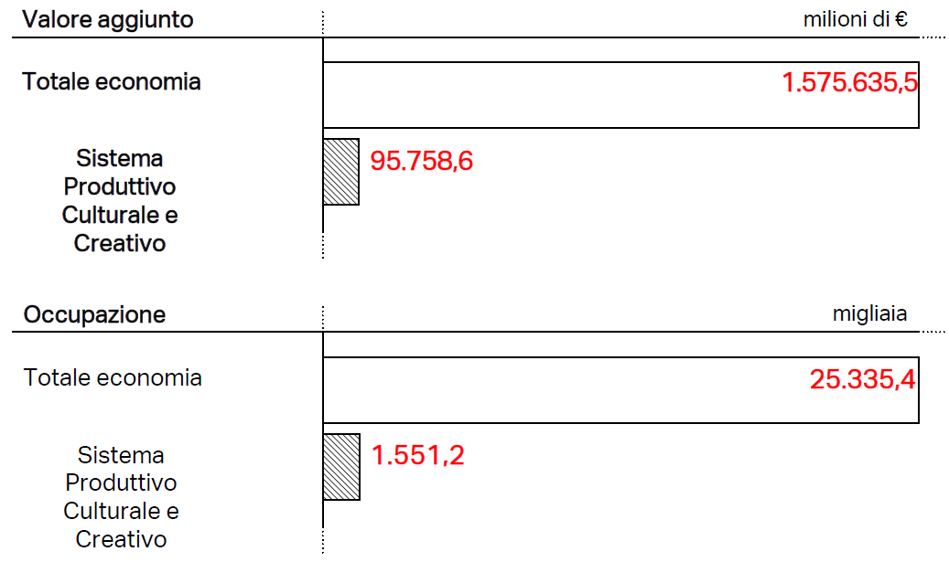
2.1. Valore aggiunto e addetti
(valori assoluti – anno 2018)
Unioncamere – Fondazione Symbola – Io sono cultura - Rapporto 2019
Notes:
Più della meccanica – 6,1% valore aggiunto Paese

Slide 11
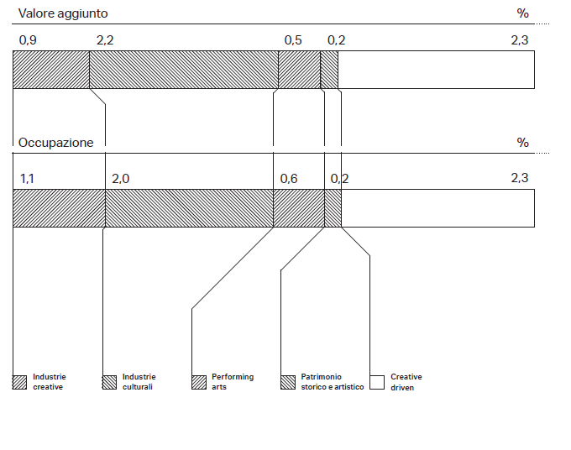
2.1. Valore aggiunto e addetti (incidenze percentuali – anno 2018)
14,4
36,7
8,6
3,0
37,4
17,2
32,1
9,3
3,3
38,1
Unioncamere – Fondazione Symbola – Io sono cultura - Rapporto 2019

Slide 12
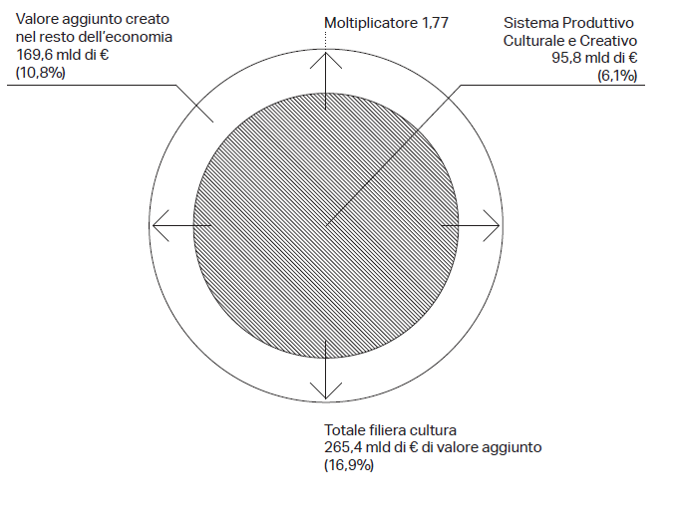
2.2. Il valore del Sistema Produttivo Culturale e Creativo e i suoi effetti moltiplicativi sull’economia
Principali settori attivati:
Turismo
Commercio
Trasporti
Telecomunicazioni
Attività connesse all’edilizia civile e al recupero patrimonio architettonico
Cura e manutenzione del paesaggio e altri servizi di supporto alle imprese
R&S
Unioncamere – Fondazione Symbola – Io sono cultura - Rapporto 2019

Slide 13
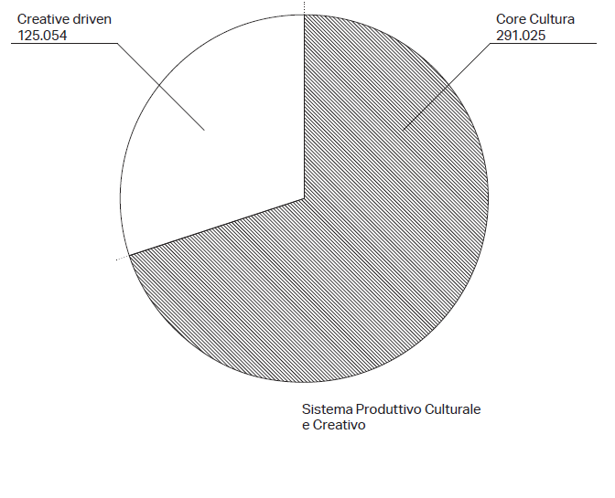
2.3. Imprese
416.080 imprese (6,8% del totale)
Unioncamere – Fondazione Symbola – Io sono cultura - Rapporto 2019

Slide 14
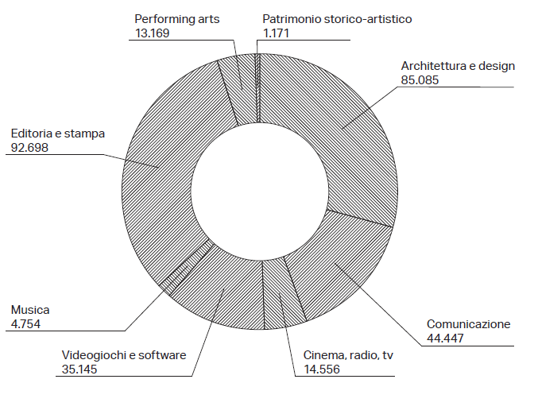
2.3. Imprese core
Valori assoluti 2018
Unioncamere – Fondazione Symbola – Io sono cultura - Rapporto 2019

Slide 15
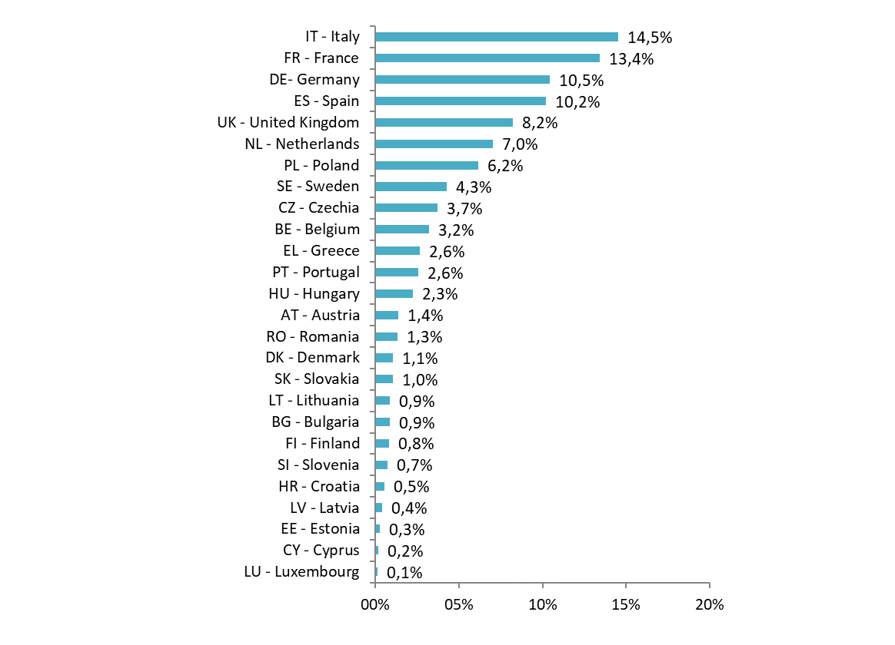
2.3. Imprese culturali in Europa.
Distribuzione %
1.232 mila imprese in Europa (perimetro Eurostat - 2016)
Unioncamere – Fondazione Symbola – Io sono cultura - Rapporto 2019
Notes:
Perimetro ESSnet-Culture Final Report che comprende: Fabbricazione di strumenti musicali; Commercio al dettaglio di libri in e.s.; Commercio al dettaglio di giornali e articoli di cartoleria in e.s.; Commercio al dettaglio di registrazioni musicali e video in e.s.; Edizione di libri; Edizione di quotidiani; Edizione di riviste e periodici; Edizione di giochi per computer; Attività di produzione cinematografica, di video e di programmi televisivi; Attività di post-produzione cinematografica, di video e di programmi televisivi; Attività di distribuzione cinematografica, di video e di programmi televisivi; Attività di proiezione cinematografica; Attività di registrazione sonora e di editoria musicale; Trasmissioni radiofoniche; Attività di programmazione e trasmissioni televisive; Attività delle agenzie di stampa; Attività degli studi di architettura; Agenzie pubblicitarie; Attività di design specializzate; Attività fotografiche; Traduzione e interpretariato; Noleggio di videocassette e dischi; Formazione culturale; Rappresentazioni artistiche; Attività di supporto alle rappresentazioni artistiche; Creazioni artistiche e letterarie; Gestione di strutture artistiche; Attività di biblioteche ed archivi; Attività di musei; Gestione di luoghi e monumenti storici e attrazioni simili.
Non comprende, del SPCC: Stampa di giornali; Altra stampa; Lavorazioni preliminari alla stampa e ai media; Legatoria e servizi connessi; Riproduzione di supporti registrati; Fabbricazione di prodotti di elettronica di consumo audio e video; Fabbricazione di giochi e giocattoli; Altre attività editoriali; Edizioni di altri software; Produzione di software non connesso all'edizione; Portali web; Pubbliche relazioni e comunicazione; Attività delle concessionarie e degli altri intermediari di servizi pubblicitari; Organizzazione di convegni e fiere.

Slide 16
Trend
3

Slide 17
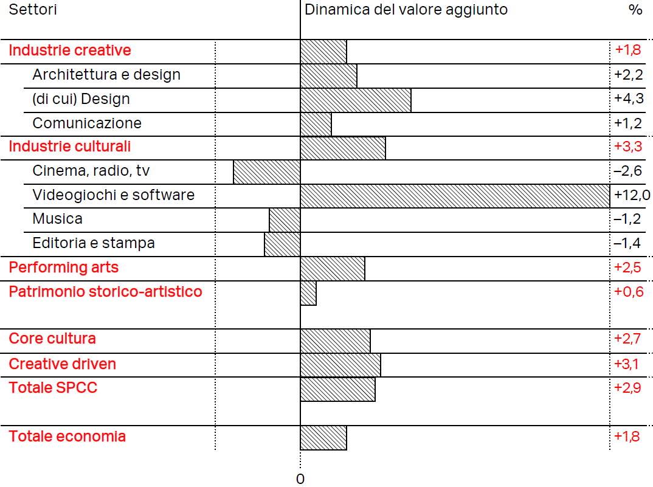
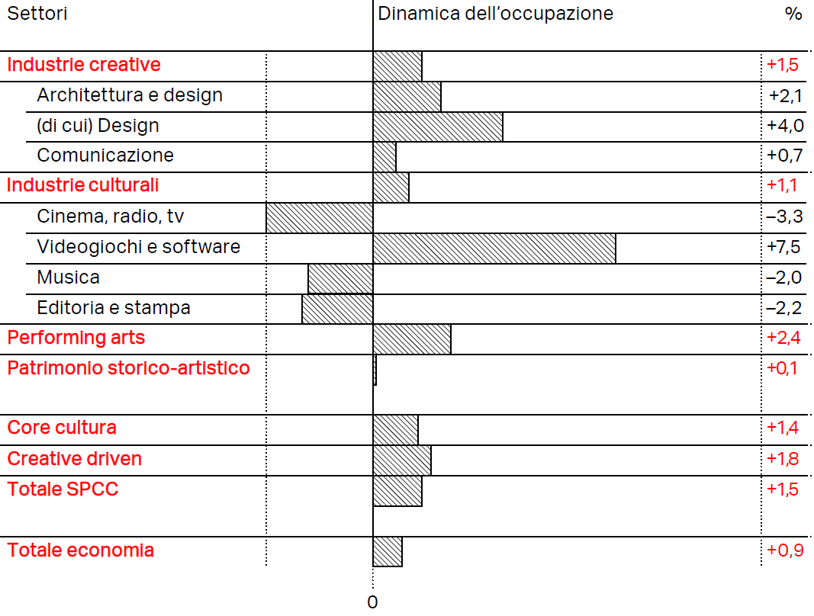
3.1. Dinamica valore aggiunto e occupazione per settori (var% 2018-2017)
Unioncamere – Fondazione Symbola – Io sono cultura - Rapporto 2019

Slide 18
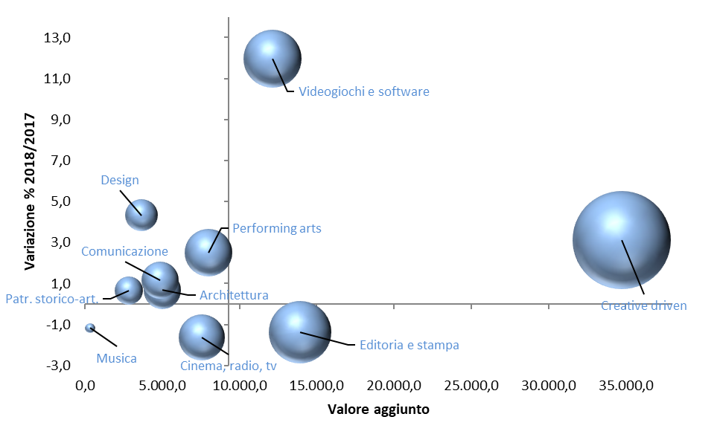
3.1. Dinamica valore aggiunto a confronto con la dimensione assoluta (valori %)
Unioncamere – Fondazione Symbola – Io sono cultura - Rapporto 2019

Slide 19
Territori
4

Slide 20
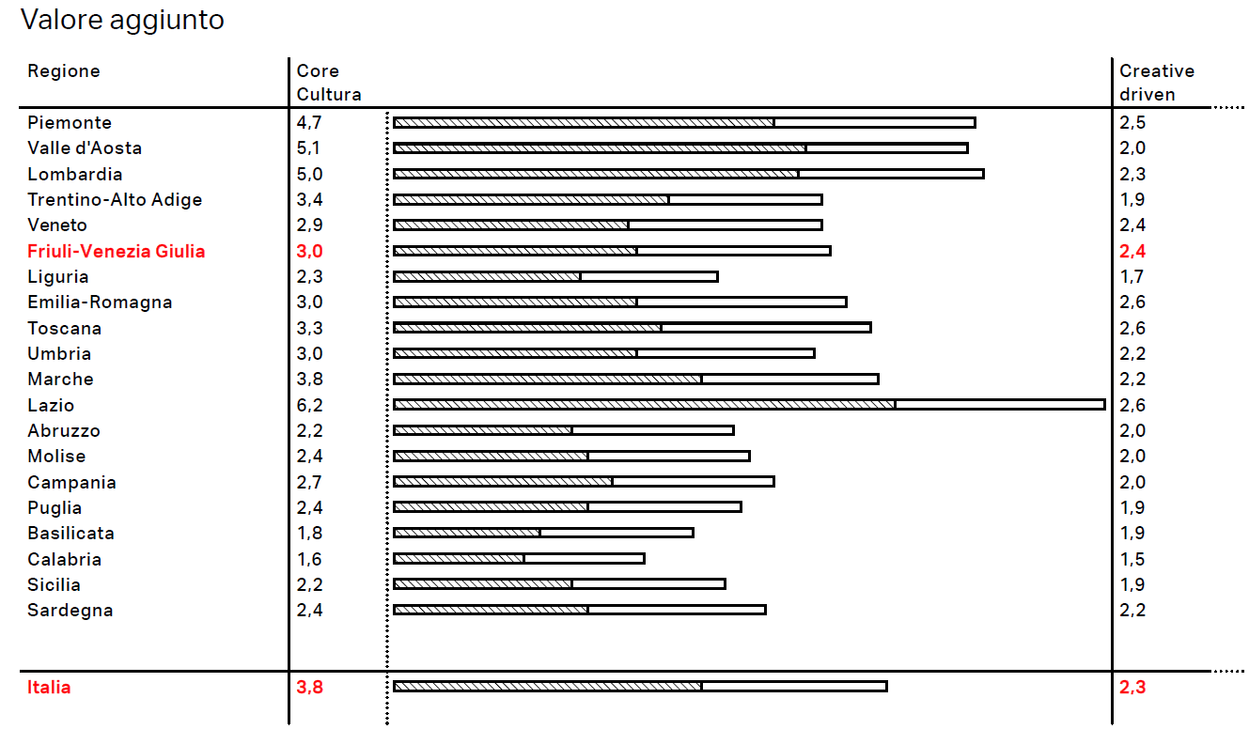
4.1. Ripartizione valore aggiunto regionale SPCC (quote% su totale economia regionale)
Unioncamere – Fondazione Symbola – Io sono cultura - Rapporto 2019

Slide 21
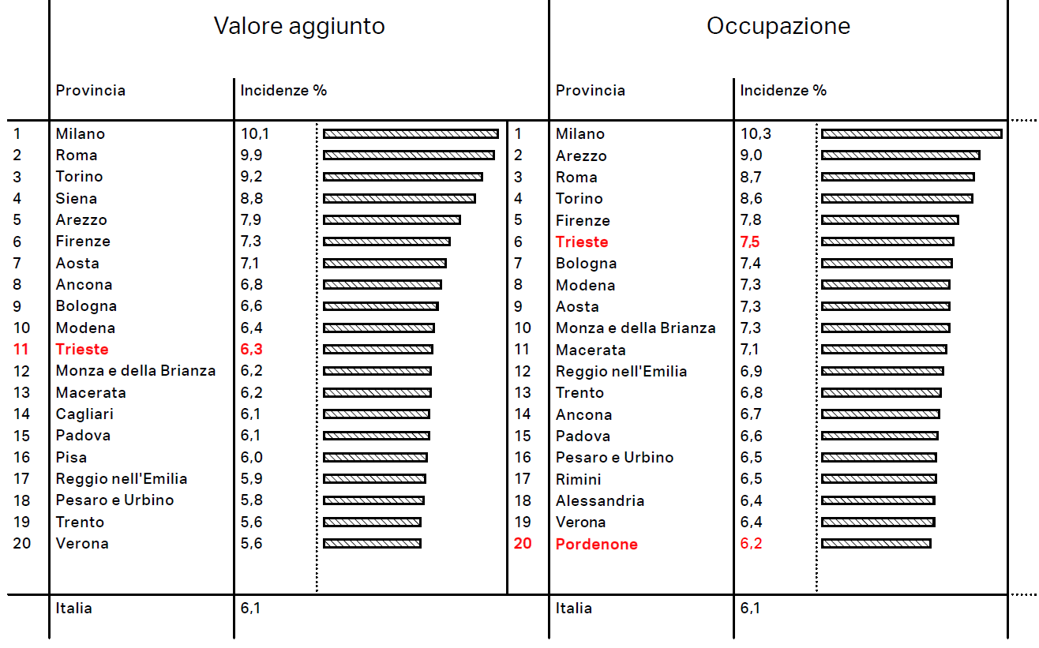
4.2. Prime 20 province per ruolo del SPCC nell’economia locale 2018 (valori percentuali)
Unioncamere – Fondazione Symbola – Io sono cultura - Rapporto 2019

Slide 22
Occupazione
5

Slide 23
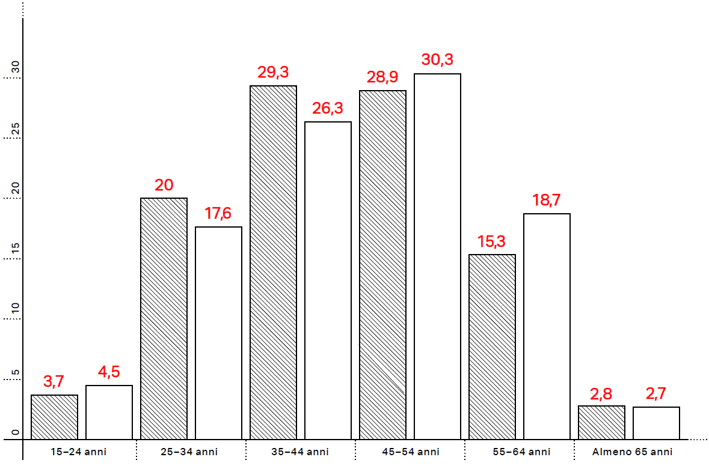
5.1. Distribuzione degli occupati nel SPCC (valori% anno 2018)
Unioncamere – Fondazione Symbola – Io sono cultura - Rapporto 2019

Slide 24
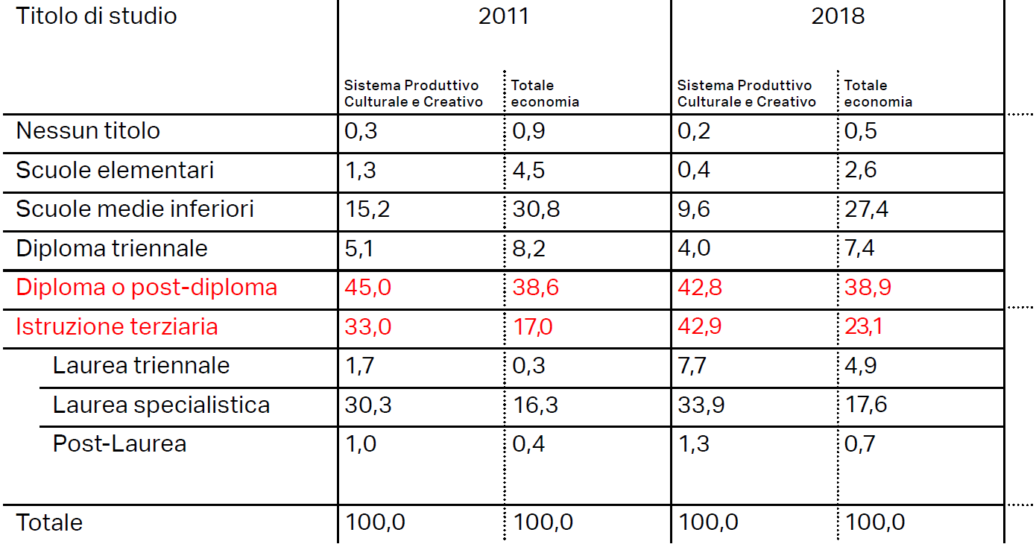
5.2. Distribuzione degli occupati per livello di studio conseguito (valori % anno 2018)
Unioncamere – Fondazione Symbola – Io sono cultura - Rapporto 2019

Slide 25
Imprese industriali, creatività
e competitività
6

Slide 26
6.1. Investimenti in creatività e competitività delle imprese industriali
Anno 2018 vs anno 2017
Imprese che investono in CREATIVITÀ
Imprese che NON investono in creatività
+
Incremento di fatturato imprese industriali
42%
21%
+
Incremento di occupazione imprese industriali
33%
15%
+
Incremento di export imprese industriali
35%
26%
Unioncamere – Fondazione Symbola – Io sono cultura - Rapporto 2019

Slide 27
Friuli Venezia Giulia Valore aggiunto (valori assoluti in milioni di euro)
PROVINCIA | INDUSTRIE CREATIVE | INDUSTRIE CULTURALI | PERFORMING ARTS E ARTI VISIVE | PATRIMONIO STORICO E ARTISTICO | CREATIVE DRIVEN | TOTALE SPCC | TOTALE ECONOMIA | QUOTE PERCENTUALE SPCC
Udine | 107,5 | 177,0 | 75,7 | 19,0 | 368,3 | 747,5 | 14.694,7 | 5,1
Gorizia | 26,4 | 36,2 | 31,1 | 6,5 | 70,3 | 170,5 | 3.524,4 | 4,8
Trieste | 48,6 | 180,8 | 57,4 | 10,8 | 171,6 | 469,1 | 7.443,4 | 6,3
Pordenone | 65,5 | 121,2 | 45,8 | 5,2 | 225,7 | 463,4 | 8.693,7 | 5,3
Friuli Venezia Giulia | 248,0 | 515,2 | 209,9 | 41,5 | 835,9 | 1.850,5 | 34.356,2 | 5,4
Italia | 13.783,8 | 35.111,8 | 8.210,7 | 2.858,1 | 35.794,3 | 95.758,6 | 1.575.635,5 | 6,1
Percentuale del valore aggiunto sul totale Italia: 1,9
Percentuale dell’occupazione sul totale Italia: +2,2
Variazione percentuale del valore aggiunto 2017-2018 FVG : + 3,5 Italia: +2,9

Slide 28
Friuli Venezia Giulia - Distribuzione delle imprese del Core Cultura del SPCC 2018
PROVINCIA | INDUSTRIE CREATIVE | INDUSTRIE CULTURALI | PERFORMING ARTS E ARTI VISIVE | PATRIMONIO STORICO E ARTISTICO | TOTALE
Udine | 1.109 | 1.224 | 100 | 10 | 2.443
Gorizia | 198 | 252 | 18 | 2 | 470
Trieste | 401 | 552 | 50 | 3 | 1.005
Pordenone | 584 | 630 | 46 | 1 | 1.261
Friuli Venezia Giulia | 2.291 (44,3%) | 2.658 (50,3%) | 215 (4,1%) | 15 (0,3%) | 5.179
Italia | 129.532 | 147.153 | 13.169 | 1.171 | 291.025
Industrie creative: Architettura, Design, Comunicazione
Industrie Culturali: Cinema, radio e tv, Software e videogame, Musica, Editoria e stampa
Percentuale imprese sul totale Italia: 1,8
Variazione percentuale n. imprese 2017-2018 FVG : - 0,8 Italia: +0,6%

Slide 29
Friuli Venezia Giulia - Occupazione SPCC (valori in migliaia)
PROVINCIA | CORE CULTURE | CREATIVE DRIVEN | TOTALE SPCC | TOTALE ECONOMIA | QUOTE PERCENTUALE SPCC
Udine | 7,5 | 6,3 | 13,8 | 236,0 | 5,9
Gorizia | 2,0 | 1,2 | 3,2 | 56,3 | 5,7
Trieste | 5,3 | 3,0 | 8,3 | 109,8 | 7,5
Pordenone | 4,6 | 4,1 | 8,7 | 139,9 | 6,2
Friuli Venezia Giulia | 19,4 | 14,6 | 34,0 | 541,9 | 6,3
Italia | 959,8 | 591,4 | 1.551,2 | 25.326,9 | 6,1
Core Cultura: Industrie Creative, Industrie Culturali,
Performing Arts e Arti Visive, Patrimonio Storico e Artistico
Percentuale dell’occupazione sul totale Italia: 2,2
Variazione percentuale dell’occupazione 2017-2018 FVG : + 2,3 Italia: +1,5

Slide 30
Il rapporto è scaricabile online
www.unioncamere.gov.it
www.symbola.net

